Slide 1
Trò chơi tiếp nối
Kể tên những bài thơ Đường luật em đã học, đã đọc
Notes:
Gv gọi 1 bạn HS bất kì để thực hiện trò chơi, nếu có đáp án đúng, bạn chơi sẽ được chỉ định người chơi tiếp theo để thực hiện trò chơi
Thời gian: 10s/đáp án.

Slide 2
Bài 7
Thơ Đường luật
Viết
Phân tích một tác phẩm thơ

Slide 3
I.
Định
hướng

Slide 4
1. Khái niệm
Phân tích một tác phẩm thơ là chỉ ra và làm rõ những điểm nổi bật (thành công, có thể cả hạn chế) trong nội dung và nghệ thuật của tác phẩm

Slide 5
2. Những điều cần chú ý
- Đọc kĩ tác phẩm, chú ý xác định nội dung và các yếu tố hình thức nổi bật. Chỉ ra giá trị của các yếu tố hình thức trong việc thể hiện nội dung, chủ đề của tác phẩm, nhất là các sáng tạo độc đáo của người viết.
- Suy nghĩ, nhận xét về những thành công và hạn chế (nếu có) của bài thơ, về giá trị, sự tác động của tác phẩm đối với người đọc cũng như bản thân em.
- Xác định các luận điểm trong bài viết, lựa chọn các bằng chứng từ bài thơ cho mỗi luận điểm.
- Liên hệ, so sánh với các bài thơ có cùng đề tài, chủ đề, thể loại để làm sáng tỏ thêm giá trị của bài thơ được phân tích.

Slide 6
II.
Thực hành

Slide 7
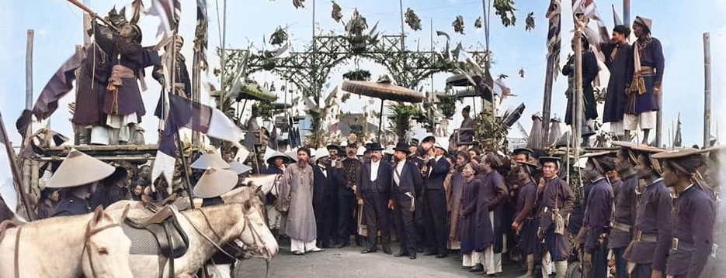
Đề bài
Phân tích bài thơ “Vịnh khoa thi Hương” của Trần Tế Xương.

Slide 8
1. Thực hành viết theo các bước
a. Chuẩn bị
– Đọc kĩ đề bài, xác định yêu cầu cần thực hiện.
– Xem lại phần Kiến thức ngữ văn, đọc lại bài thơ Vịnh khoa thi Hương, chú ý đến đặc điểm của bài thơ thất ngôn bát cú Đường luật.
– Lựa chọn một vài hình thức nghệ thuật nổi bật nhất của tác phẩm để phân tích. Ví dụ: nghệ thuật trào phúng của bài Vịnh khoa thi Hương qua việc lựa chọn hình ảnh, ngôn từ và sử dụng phép đối.

Slide 9
1. Thực hành viết theo các bước
b. Tìm ý và lập dàn ý
- Tìm ý cho bài viết bằng cách đặt và trả lời các câu hỏi:
+ Chủ đề của bài thơ là gì?
+ Nghệ thuật trào phúng của bài thơ có gì đặc sắc? Ví dụ:
• Trần Tế Xương đã chọn những hình ảnh nào của khoa thi Hương năm Đinh Dậu? Hình ảnh đó có gì đặc biệt?
• Việc lựa chọn từ ngữ để khắc hoạ các hình ảnh trên có gì độc đáo? Có thể thay bằng các từ ngữ khác được không?
• Tác giả đã vận dụng các phép đối như thế nào để nghệ thuật trào phúng được phát huy triệt để?
• Các hình thức nghệ thuật trên đã làm rõ chủ đề của bài thơ như thế nào?

Slide 10
CON MẮT TINH TƯỜNG
Mở bài | Nêu chủ đề bài thơ.
Thân bài | - Phân tích nghệ thuật lựa chọn ngôn từ (thống kê các từ ngữ mà tác giả lựa chọn và chỉ ra tác dụng của chúng). - Khái quát, tổng hợp lại vấn đề đã được trình bày: Nội dung và một số hình thức nghệ thuật của bài thơ Vịnh khoa thi Hương đã cho thấy tài năng trào phúng bậc thầy của Trần Tế Xương. - Chỉ ra và phân tích tác dụng của các phép đối đã được tác giả sử dụng trong bài thơ. - Nêu lên những suy nghĩ và cảm xúc của bản thân về nội dung và nghệ thuật của bài thơ. - Phân tích nghệ thuật lựa chọn và xây dựng hình ảnh. Lí giải vì sao nhà thơ lại lựa chọn các hình ảnh ấy và phân tích để thấy được mục đích trào phúng.
Kết bài | Giới thiệu khái quát về bài Vịnh khoa thi Hương, tác giả và nghệ thuật trào phúng của bài thơ.
Notes:
Dàn ý của bài phân tích một tác phẩm thơ đang bị sáo trộn
Yêu cầu: chỉnh sửa lại cho đúng với bố cục của bài phân tích một tác phẩm thơ
Thời gian: 3 phút

Slide 11
Mở bài | Giới thiệu khái quát về bài Vịnh khoa thi Hương, tác giả và nghệ thuật trào phúng của bài thơ.
Thân bài | + Nêu chủ đề bài thơ. + Phân tích nghệ thuật lựa chọn và xây dựng hình ảnh. Lí giải vì sao nhà thơ lại lựa chọn các hình ảnh ấy và phân tích để thấy được mục đích trào phúng. + Phân tích nghệ thuật lựa chọn ngôn từ (thống kê các từ ngữ mà tác giả lựa chọn và chỉ ra tác dụng của chúng). + Chỉ ra và phân tích tác dụng của các phép đối đã được tác giả sử dụng trong bài thơ. + Nêu lên những suy nghĩ và cảm xúc của bản thân về nội dung và nghệ thuật của bài thơ.
Kết bài | Khái quát, tổng hợp lại vấn đề đã được trình bày: Nội dung và một số hình thức nghệ thuật của bài thơ Vịnh khoa thi Hương đã cho thấy tài năng trào phúng bậc thầy của Trần Tế Xương.

Slide 12
1. Thực hành viết theo các bước
c. Viết
- Dựa vào dàn ý đã làm để luyện tập kĩ năng viết bài.
- Lần lượt phân tích các yếu tố đặc sắc của truyện theo trình tự hợp lí. Với mỗi yếu tố, cần chú ý điểm nổi bật, bằng chứng kèm theo và tác dụng của chúng.
- Trong khi phân tích, chú ý tạo điểm nhấn cho yếu tố hình thức được phân tích bằng những đánh giá, nhận xét xác đáng, tinh tế.

Slide 13
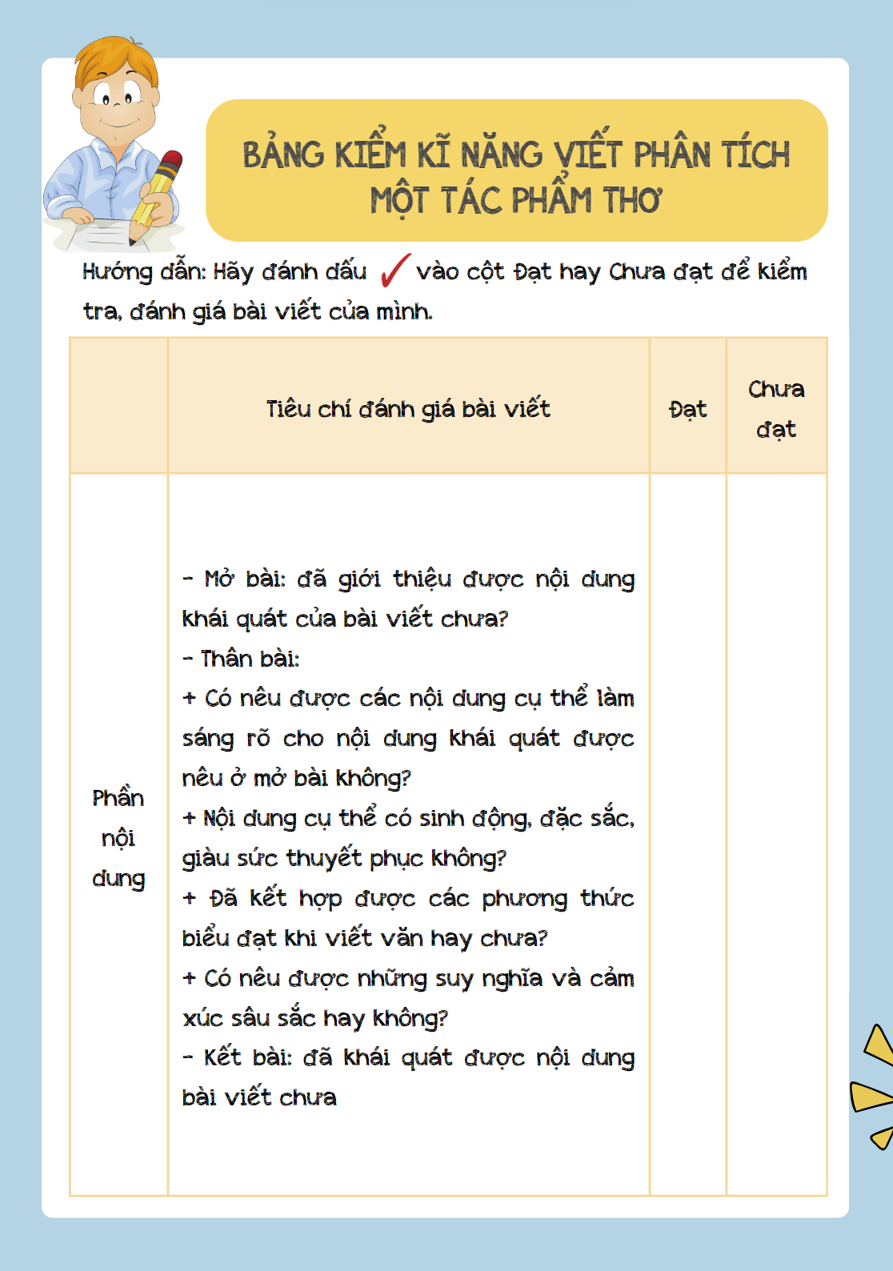
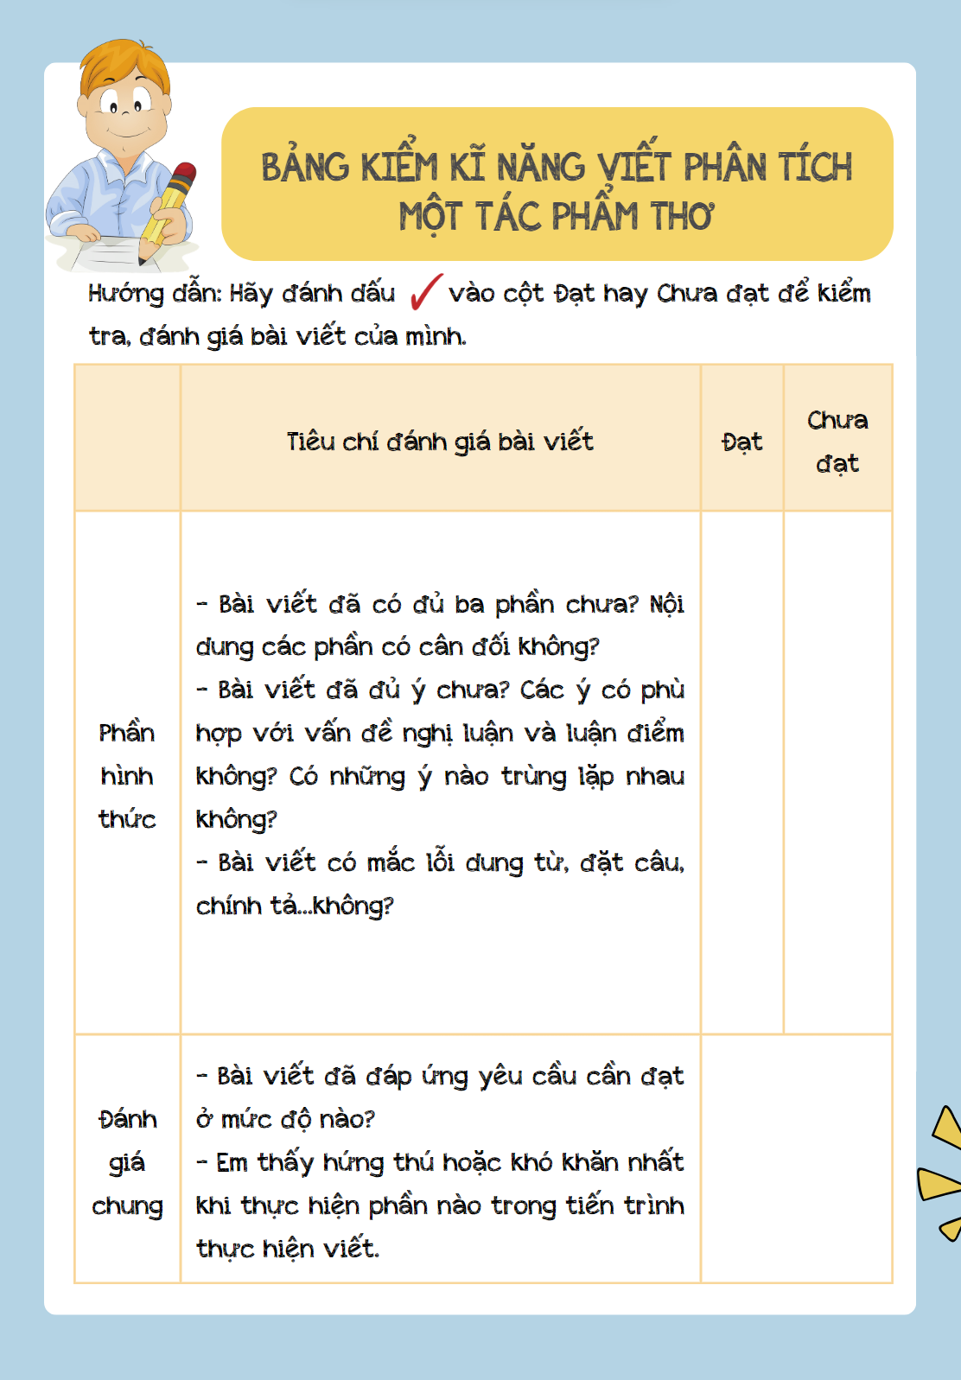
1. Thực hành viết theo các bước
d. Kiểm tra và chỉnh sửa

Slide 14
Mở bài | Giới thiệu khái quát về bài Vịnh khoa thi Hương, tác giả và nghệ thuật trào phúng của bài thơ.
Thân bài | + Nêu chủ đề bài thơ. + Phân tích nghệ thuật lựa chọn và xây dựng hình ảnh. Lí giải vì sao nhà thơ lại lựa chọn các hình ảnh ấy và phân tích để thấy được mục đích trào phúng. + Phân tích nghệ thuật lựa chọn ngôn từ (thống kê các từ ngữ mà tác giả lựa chọn và chỉ ra tác dụng của chúng). + Chỉ ra và phân tích tác dụng của các phép đối đã được tác giả sử dụng trong bài thơ. + Nêu lên những suy nghĩ và cảm xúc của bản thân về nội dung và nghệ thuật của bài thơ.
Kết bài | Khái quát, tổng hợp lại vấn đề đã được trình bày: Nội dung và một số hình thức nghệ thuật của bài thơ Vịnh khoa thi Hương đã cho thấy tài năng trào phúng bậc thầy của Trần Tế Xương.
Bàn 1
Bàn 2
Bàn 3
Bàn 4
Bàn 5
Bàn 6
Bàn 7
Notes:
Yêu cầu:

Slide 15
2. Rèn luyện kĩ năng phân tích tác dụng của yếu tố hình thức thơ
a. Cách thức
- Mỗi thể loại văn học đều có những hình thức tiêu biểu, nổi bật. Để thể hiện nội dung và cảm xúc, thơ nói chung thường sử dụng một số yếu tố hình thức như: vần, nhịp, từ ngữ, hình ảnh, các biện pháp tu từ,...
- Mỗi yếu tố hình thức của văn bản thơ đều có tác dụng trong việc biểu đạt nội dung (cảm xúc, tình cảm, tư tưởng,...). Khi đọc và phân tích thơ, cần chỉ ra tác dụng của các yếu tố hình thức trong việc biểu hiện nội dung. Cần tránh việc chỉ nêu nội dung hoặc chỉ nêu hình thức, không thấy mối quan hệ của hai yếu tố ấy.

Slide 16
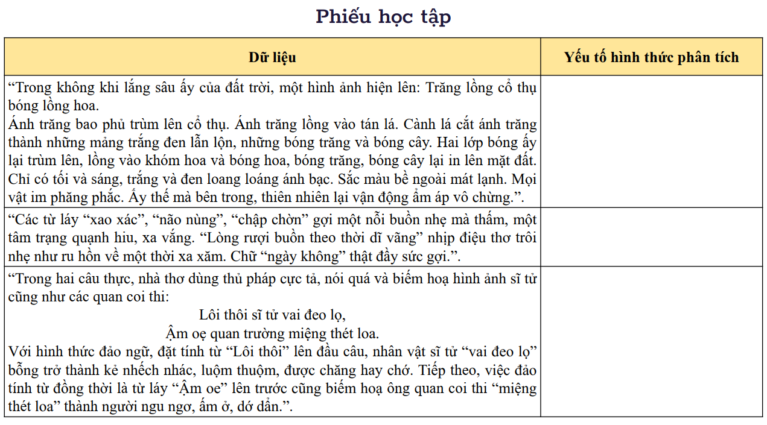
b. Bài tập

Slide 17
Dữ liệu | Yếu tố hình thức phân tích
“Trong không khi lắng sâu ấy của đất trời, một hình ảnh hiện lên: Trăng lồng cổ thụ bóng lồng hoa. Ánh trăng bao phủ trùm lên cổ thụ. Ánh trăng lồng vào tán lá. Cành lá cắt ánh trăng thành những mảng trắng đen lẫn lộn, những bóng trăng và bóng cây. Hai lớp bóng ấy lại trùm lên, lồng vào khóm hoa và bóng hoa, bóng trăng, bóng cây lại in lên mặt đất. Chỉ có tối và sáng, trắng và đen loang loáng ánh bạc. Sắc màu bề ngoài mát lạnh. Mọi vật im phăng phắc. Ấy thế mà bên trong, thiên nhiên lại vận động ẩm áp vô chừng.”. | Phân tích hình ảnh: Trăng lồng cổ thụ bóng lồng hoa

Slide 18
Dữ liệu | Yếu tố hình thức phân tích
“Các từ láy “xao xác”, “não nùng”, “chập chờn” gợi một nỗi buồn nhẹ mà thấm, một tâm trạng quạnh hiu, xa vắng. “Lòng rượi buồn theo thời dĩ vãng” nhịp điệu thơ trôi nhẹ như ru hồn về một thời xa xăm. Chữ “ngày không” thật đầy sức gợi.”. | Tác dụng của các từ láy “xao xác”, “não nùng”, “chập chờn” và nhịp điệu thơ

Slide 19
Dữ liệu | Yếu tố hình thức phân tích
“Trong hai câu thực, nhà thơ dùng thủ pháp cực tả, nói quá và biếm hoạ hình ảnh sĩ tử cũng như các quan coi thi: Lôi thôi sĩ tử vai đeo lọ, Ậm oẹ quan trường miệng thét loa. Với hình thức đảo ngữ, đặt tính từ “Lôi thôi” lên đầu câu, nhân vật sĩ tử “vai đeo lọ” bỗng trở thành kẻ nhếch nhác, luộm thuộm, được chăng hay chớ. Tiếp theo, việc đảo tính từ đồng thời là từ láy “Âm oe” lên trước cũng biếm hoạ ông quan coi thi “miệng thét loa” thành người ngu ngơ, ấm ở, dớ dẩn.”. | Phân tích các phép tu từ: cực tả, nói quá, biếm hoạ đảo ngữ

Slide 20
Kĩ thuật 3-2-1
Tự tổng kết đánh giá và phản hồi
- Hãy viết 3 điều em đã học được sau bài học
- Hãy viết 2 điều mà em cảm thấy thú vị nhất trong buổi học ngày hôm nay.
- Hãy viết 1 câu hỏi mà em còn thắc mắc trong khi học bài
Tự đánh giá mức độ hiểu bài của em:
Cảm xúc sau khi học bài xong:

